Slide 2
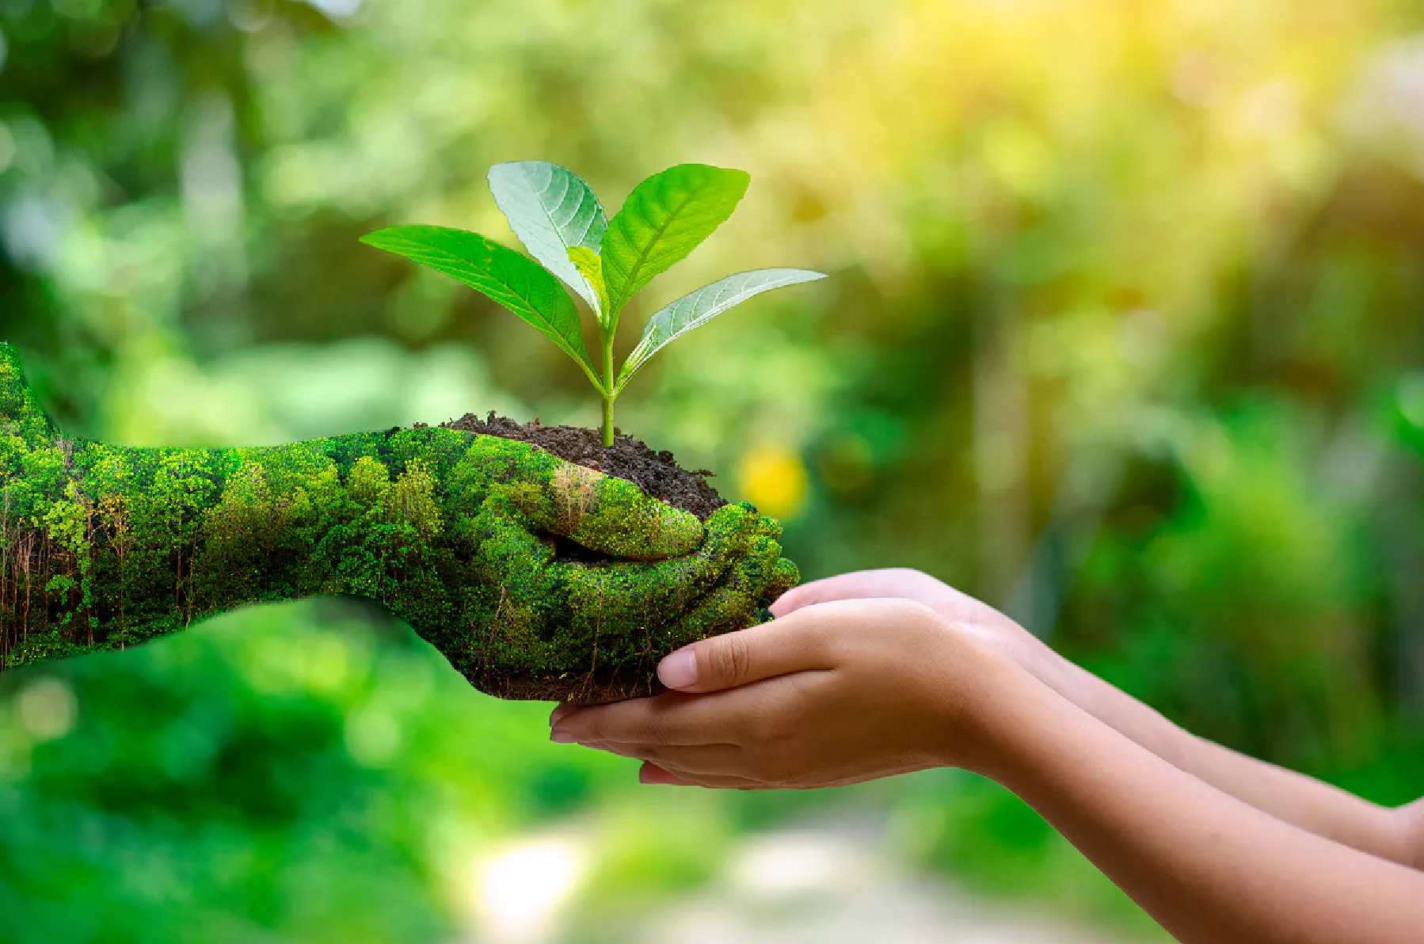
Jako pierwszy z ideą obchodzenia na całym świecie Dnia Ziemi wystąpił John McConnell (ur. 1915), na konferencji UNESCO, dotyczącej środowiska naturalnego w 1969 r. Pierwszy raz Dzień Ziemi został ogłoszony 21 marca 1970 r. przez burmistrza San Francisco, Josepha Alioto.

Slide 3
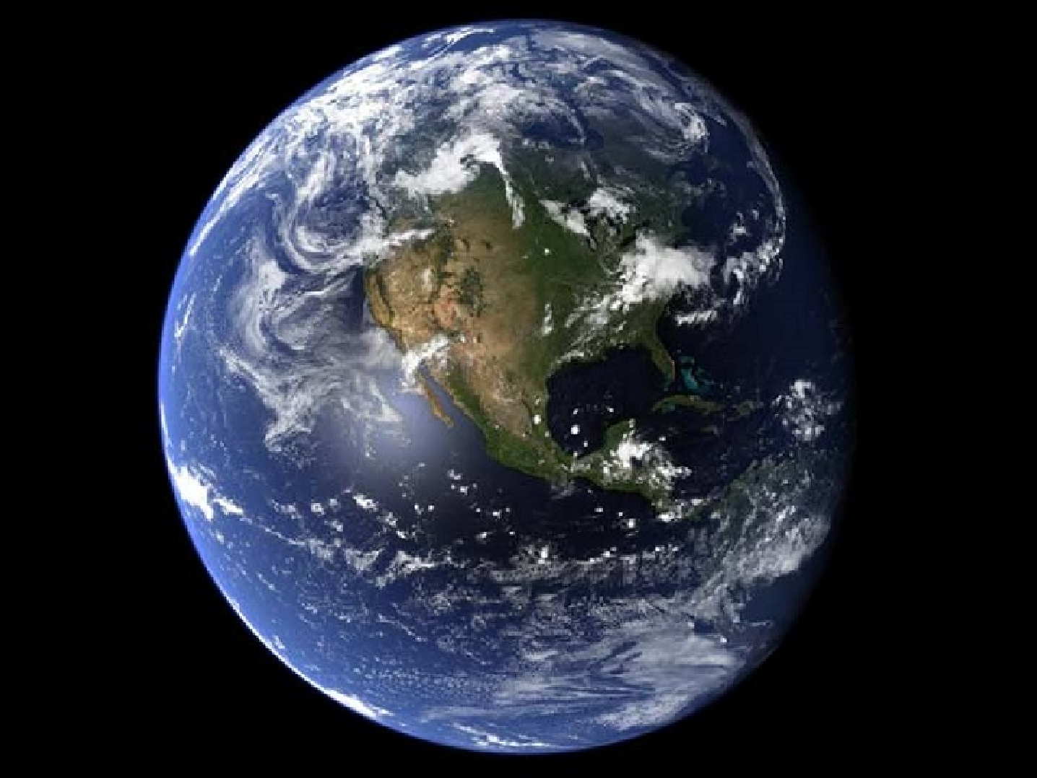
Ziemia – trzecia, licząc od Słońca, oraz piąta pod względem wielkości planeta Układu Słonecznego. Pod względem średnicy, masy i gęstości jest to największa planeta skalista Układu Słonecznego. Ziemia jest zamieszkana przez miliony gatunków, w tym przez człowieka.

Slide 4
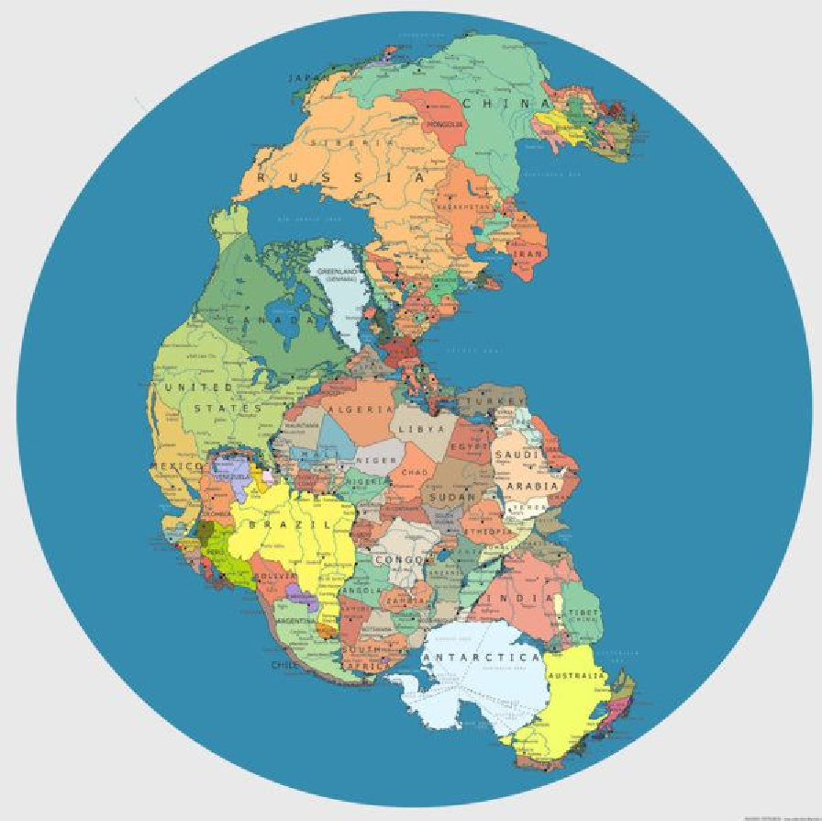
Fragment kuli ziemskiej, który nie jest zalany wodami mórz i oceanów, nazywamy lądem. Przeważnie wyróżnia się 7 kontynentów. Są to: Afryka, Ameryka Południowa, Ameryka Północna, Antarktyda, Australia, Azja, Europa. Największym kontynentem jest Azja.

Slide 5
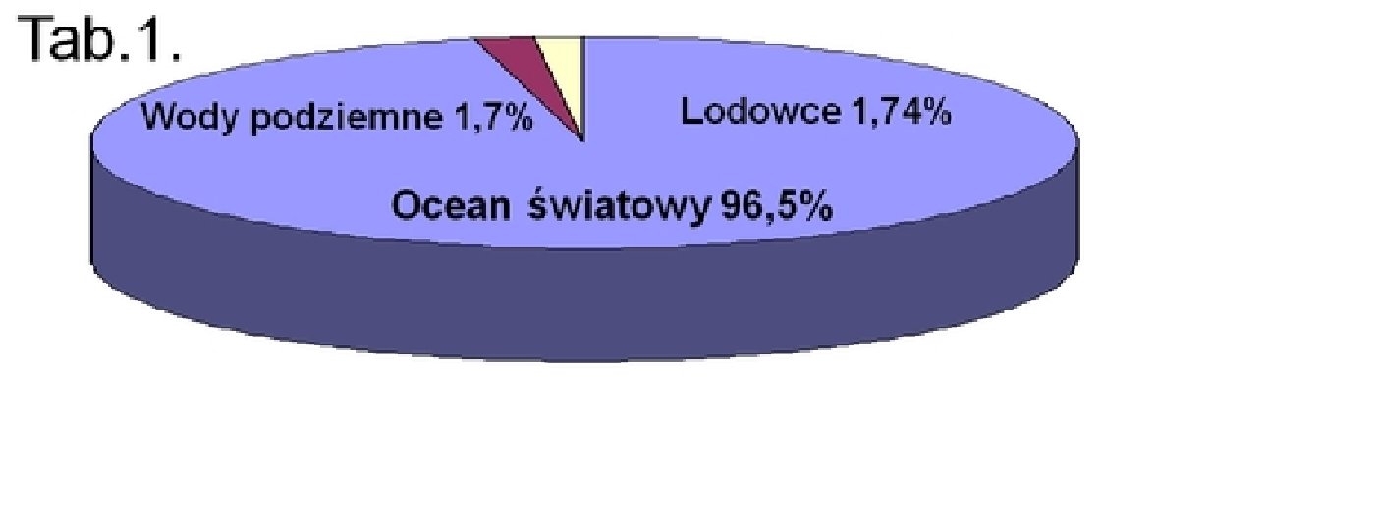
Ogólne zasoby wody na Ziemi są ogromne. Wynoszą one prawie miliard i 400 milionów km³. Gdyby tę wodę załadować do 50–cio tonowych wagonów o długości 18 m każdy, to potrzeba by 3 milionów 360 tysięcy pociągów, z których każdy sięgałby od Ziemi do Słońca. Niestety, tylko 2,5% tej wody to woda słodka, z czego prawie 99% to woda w lodowcach i woda podziemna. Wody powierzchniowe stanowią 1% wód słodkich i zaledwie 0,025% wody na Ziemi.

Slide 6
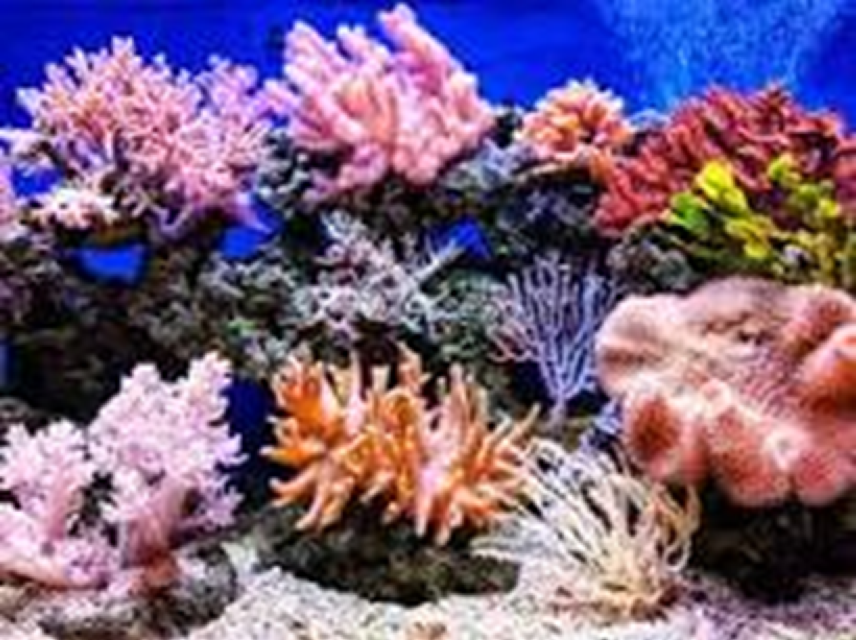
Rośliny które występują w Oceanie Spokojnym:
Okrzemki.
Aldrowanda pęcherzykowata.
Glony:
Listownica cukrowa.
Undaria pierzastodzielna.
Anthopleura xanthogrammica.
Listownica palczasta.

Slide 7
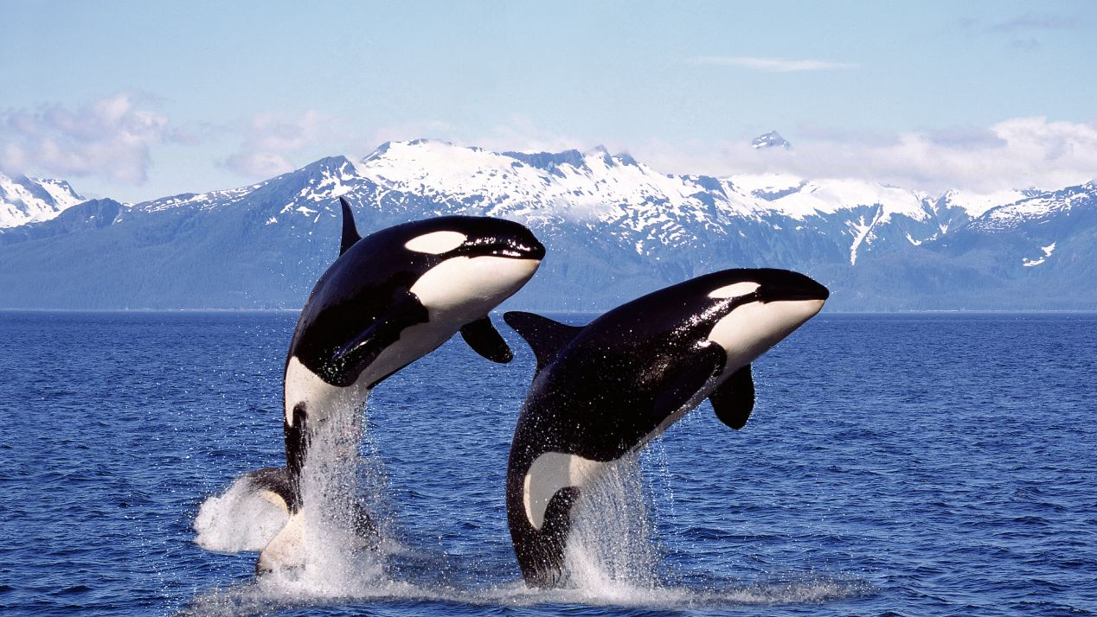
Zwierzęta morskie
Plankton. Planktonem nazywamy zbiór organizmów żywych (zwierzęta, rośliny), które unoszą się na wodzie.
Walenie. Walenie to ssaki, żyjące w środowisku oceanicznym.
Koralowce. Koralowce są to zwierzęta, zaliczane do parzydełkowców, żyjące tylko w morzach. ...
Ryby.
Gąbki.
Kryle.

Slide 8
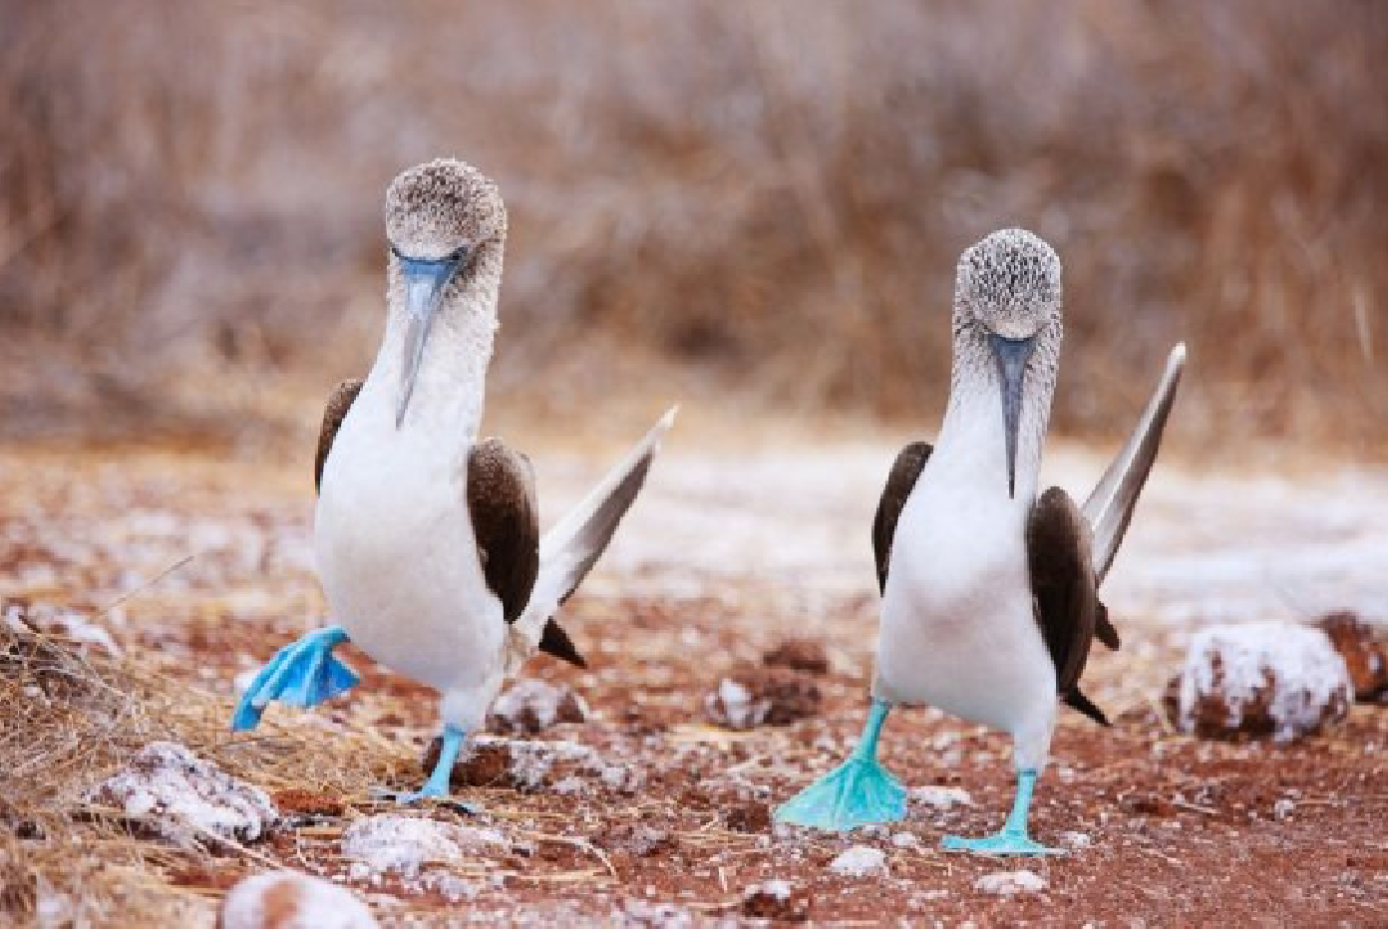
Obecnie znanych jest około 1,5 mln gatunków zwierząt, z czego prawie 1 mln przypada na owady. Szacuje się jednak, że naszą planetę może zamieszkiwać od 5 do 30 mln gatunków zwierząt. Wszystkie gatunki zwierząt dążą do opanowania tych obszarów, które dostarczają im dobrych warunków życiowych.

Slide 9
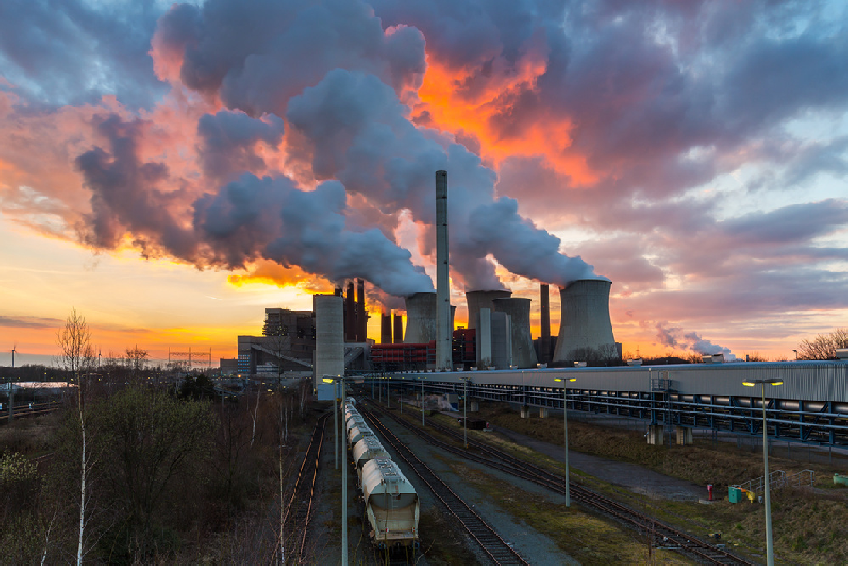
Zanieczyszczenie powietrza
Emisja pyłów i gazów cieplarnianych prowadzi do ocieplenia klimatu. Przede wszystkim przez powstawanie dziury ozonowej i niszczenie warstw atmosfery, które chronią naszą planetę przed zbyt intensywnym działaniem Słońca. Skutki mogą być katastrofalne! Gdyby Ziemia tylko absorbowała ciepło słoneczne, bez jego odprowadzania, oceany i jeziora szybko zaczęłyby wrzeć i wyparowałyby.

Slide 10
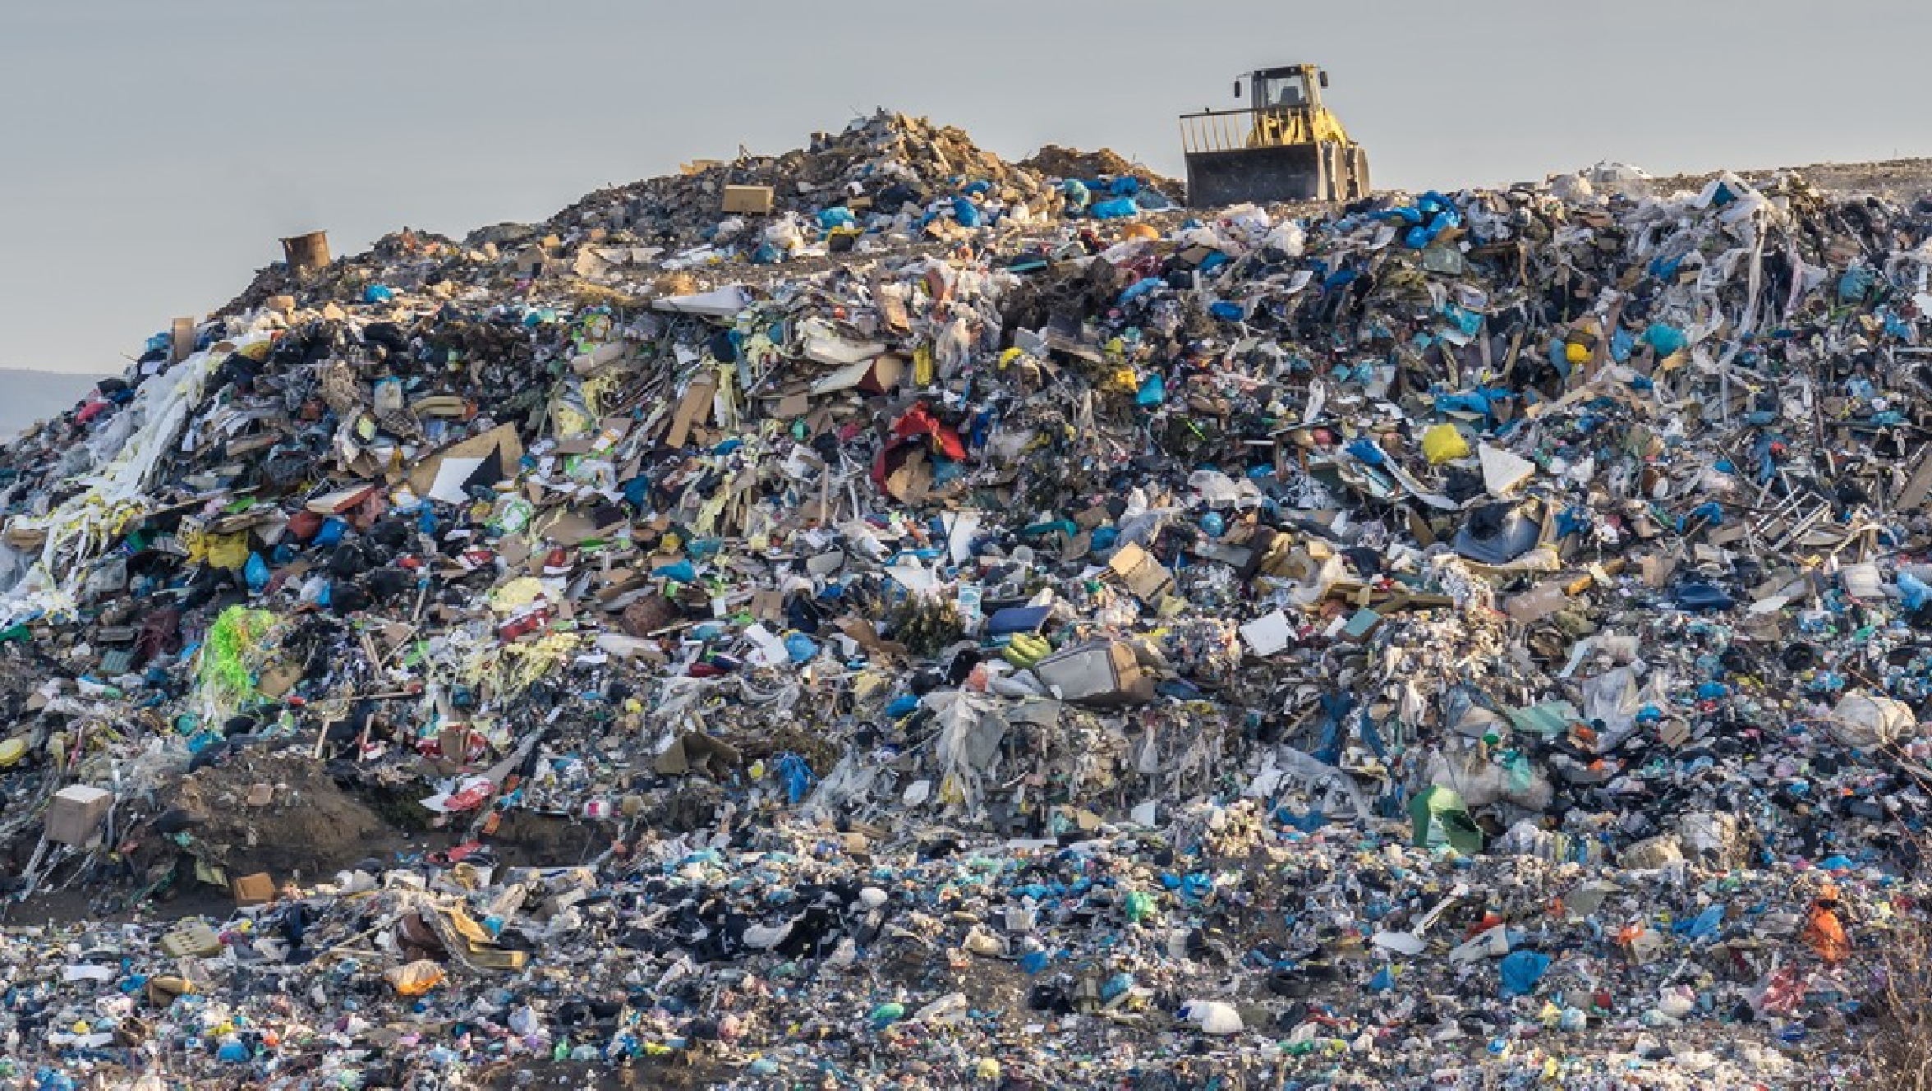
Odpady
Nasze śmieci widać już z kosmosu! Na oceanie tworzą się całe śmieciowe wyspy, by nie rzec kontynenty. A wciąż produkujemy więcej i więcej odpadów, nie dbamy o ich przetwarzanie i odpowiednie składowanie. Szczególnie niebezpieczne są śmieci radioaktywne, które rozkładają się przez miliony lat i w każdej chwili mogą spowodować katastrofę.

Slide 11
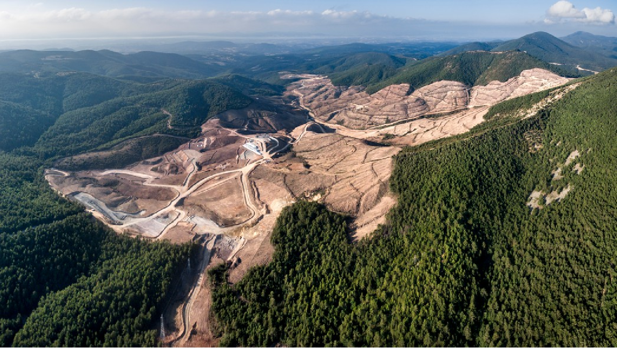
Wycinanie lasów
Usunięcie płuc to pewny wyrok śmierci. Płucami naszej planety są lasy, a my je powoli, ale konsekwentnie niszczymy. Pola i pastwiska nie zapewnią nam dostatecznej ilości tlenu. Ziemia zacznie się dusić, a my razem z nią.

Slide 12
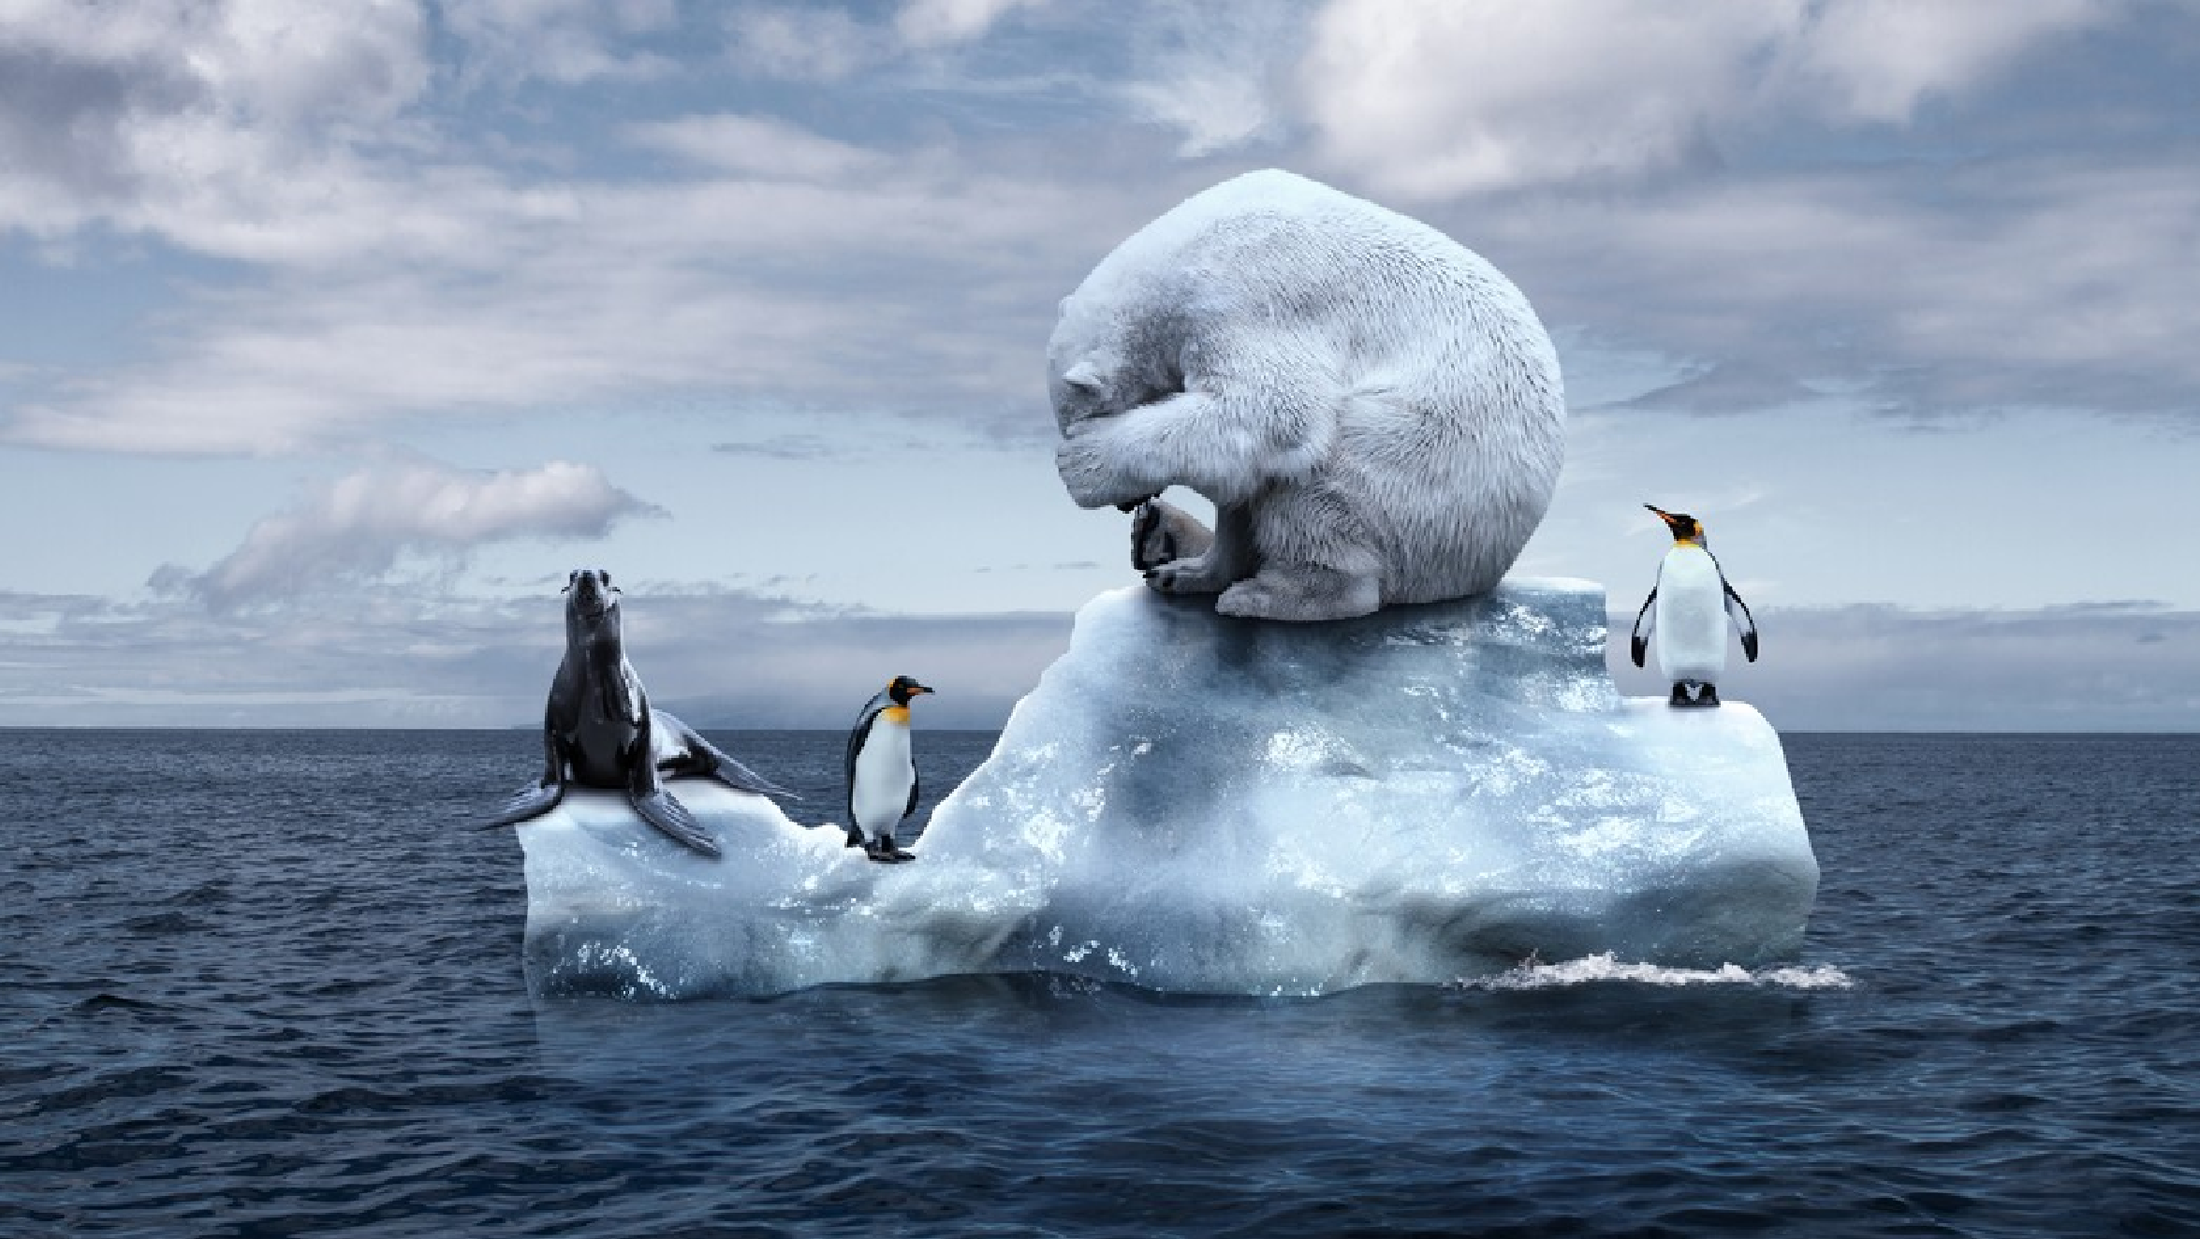
Topnienie Antarktydy
Naukowcy zrobili symulację, co by się stało, gdyby roztopił się tylko jeden z sześciu wielkich lodowców tworzących ten kontynent. Otóż poziom wody w Bałtyku wzrósłby do tego stopnia, że Gdańsk i Malbork znalazłyby się pod wodą. Obecny poziom wody w morzach już jest o 20 cm wyższy niż w czasach przed globalnym ociepleniem! Naukowcy są pesymistami – nie da się powstrzymać wielkiego topnienia. Do końca stulecia znikną lodowce w Alpach, potem w Himalajach. Ziemia może się stać planetą całkowicie pokrytą oceanem. Dla nas nie będzie na niej miejsca.

Slide 13
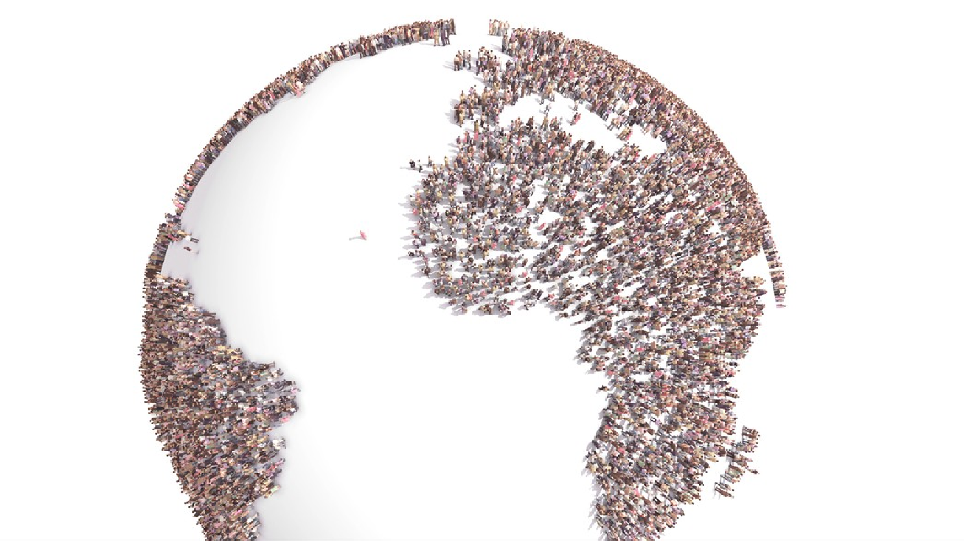
Bomba demograficzna
Jest nas ponad 7 mld i ciągle przybywa. Nawet jeśli w krajach rozwiniętych przyrost naturalny spada, to w rozwijających się – rośnie. Wraz ze wzrostem populacji przybywa śmieci, a ubywa surowców naturalnych. Im więcej ludzi, tym więcej jedzenia i innych artykułów trzeba produkować. Naukowcy wyliczyli, że podwojenie obecnej liczby ludności wymagałoby prawdopodobnie czterokrotnego wzrostu produkcji rolnej, sześciokrotnego zużycia energii, ośmiokrotnego wzrostu wartości produkcji globalnej. A tego Matka Ziemia by nie wytrzymała…

Slide 14
KONIEC
Prezentację wykonał Jakub Stadnik kl.8b

